Slide 1
ABNT – Word (Trabalhos)
Normas ABNT (Associação Brasileira de Normas Técnicas)
para trabalhos acadêmicos

Slide 2
Formatação ABNT
A formatação exigida pelas Normas ABNT são:
Papel: A4 – cor branca
Fonte: Times New Roman ou Arial- tamanho 12 – cor: preta. Nas citações com mais de 3 linhas, notas de rodapé, legendas e tabelas a fonte deve ter o tamanho 10.
Itálico: Deve ser usado nas palavras de outros idiomas. Esta orientação não se aplica às expressões latinas apud e et al.
Margens: Direita e inferior: 2cm / Esquerda e superior: 3cm
Parágrafos / Espaçamento: 1,5 entre linhas;

Slide 3
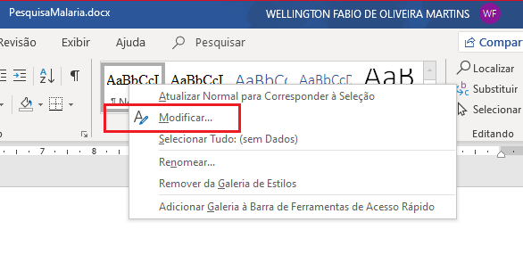
Modelo de Formatação
Criar um estilo padrão ABNT (Na aba estilos, clicar com o botão direito em Normal e modificar.
Alterar também os Títulos e Citações

Slide 4
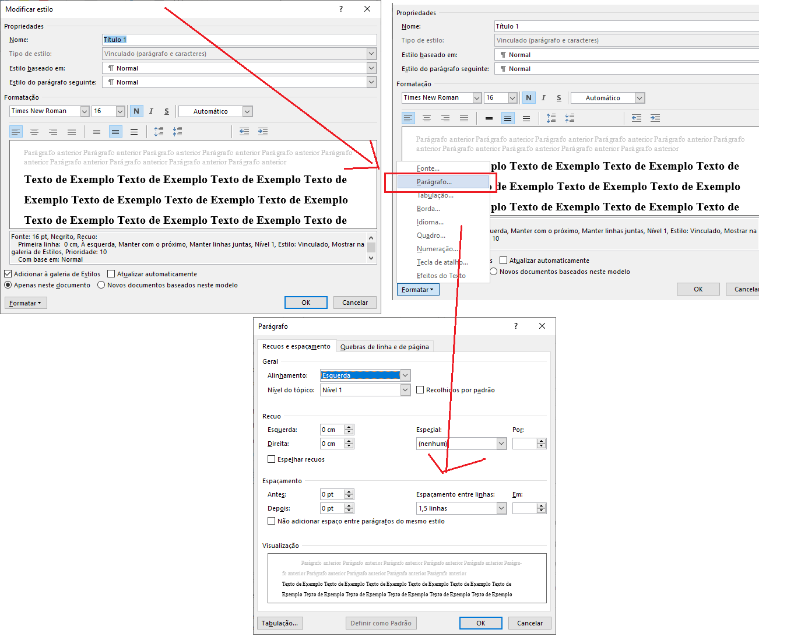
Formatação ABNT (Título1 - Capítulos)
Fonte: Times New Roman ou Arial- tamanho 16 – cor: preta. Negrito.
Espaçamento de 1,5
Alinhado a Esquerda

Slide 5
Formatação ABNT (Título1 e Título)
Fonte: Times New Roman ou Arial- tamanho 16 – cor: preta. Negrito.
Espaçamento de 1,5
Centralizado
Título: (Títulos únicos) são: Introdução, Resumo, Agradecimentos, Sumário.
Título 1: (Títulos numerados ou
capítulos).

Slide 6
Formatação ABNT (Subtítulo e Título 2)
Fonte: Times New Roman ou Arial- tamanho 12 – cor: preta. Negrito.
Espaçamento de 1,5
Alinhado a Esquerda

Slide 7
Estrutura de um trabalho acadêmico
Pré-textuais (Antes de começar efetivamente o seu trabalho)
Capa, Folha de rosto, Folha de aprovação (Só para TCC), Resumo e Abstract, Listas de imagens e tabelas (Se tiver) e Sumário.
Elementos Textuais
Introdução, Capítulos e Conclusão ou Resultados.
Pós Textuais
Referências, Anexo, Glossário (opcional).

Slide 8


Capa
Cabeçalho: o nome completo e ou o logotipo da instituição
Rodapé: nome da Cidade e data (Mês e ano)
Corpo: Nome da instituição (Como ela é conhecida), Autores e Título
Dica – Utiliza CTRL + Enter para quebrar as páginas.

Slide 9

Folha de Rosto
Cabeçalho: o nome completo e ou o logotipo da instituição
Rodapé: nome da Cidade e data (Mês e ano)
Corpo: Autores, Título, um pequeno texto do porquê deste trabalho e o nome do professor (orientador)

Slide 10

Resumo, Abstract, Listas e Sumário
Todos estes itens fazemos no final.
Eles ficarão no início do trabalho, mas serão desenvolvidos somente no final do trabalho, por isso, deixamos em branco por enquanto.
Negrito e Centralizado

Slide 11
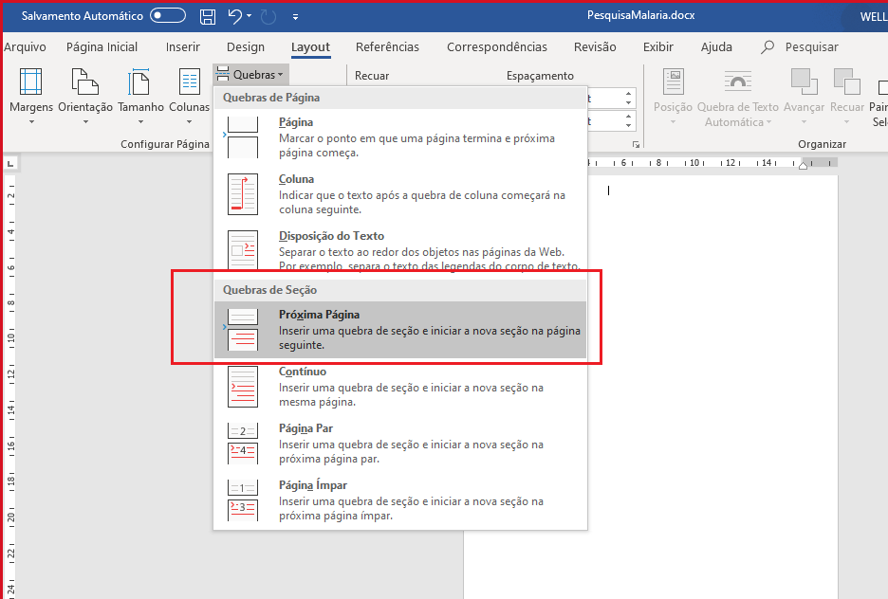
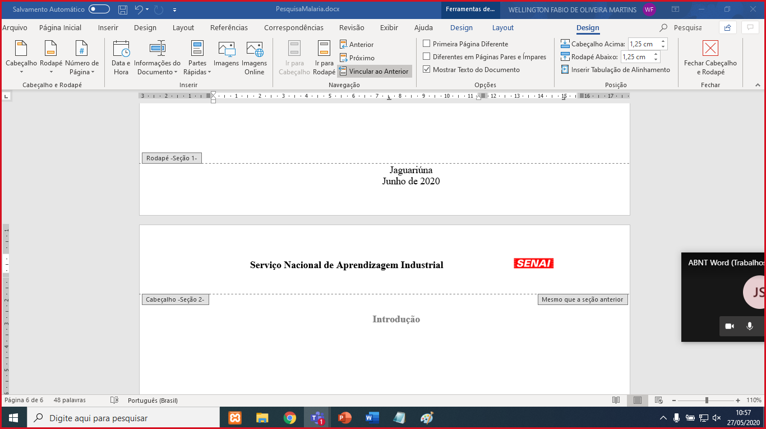
Introdução
Ao iniciar a página de introdução, devemos fazer uma quebra de sessão. (Layout -> Quebras)
Desvincular da sessão anterior
Cabeçalho passa a ter o título e inserir numero de páginas
Rodapé passa a ter o nome da Instituição

Slide 12
Como fazer uma pesquisa bibliográfica básica
1 www.google.com.br (Google normal)
2 scholar.google.com (Google Acadêmico)
3 Outras ferramentas de pesquisa científicas. Ex: SCielo, Nature, Ieee.
Mendeley (Citações e pesquisas) Software que anexa PDF ou WORD de artugos e livros.

Slide 13
Como fazer uma pesquisa bibliográfica básica
Escolha alguns (1 a 3) sites normais pesquisados pelo google
Escolha alguns (2 ou 3) artigos ou livros pesquisados no google escolar.
Separados estes artigos e sites, escreva uma introdução, falando de onde você está no mundo e o que está acontecendo no momento até chegar no assunto em si.
Crie os capítulos, podendo utilizar os títulos dos trabalhos pesquisados.
Preencha a pesquisa citando os trabalhos pesquisados.

Slide 14
Como fazer uma pesquisa bibliográfica básica
Elabore uma conclusão (caso de pesquisa bibliográfica) ou resultados (caso seja uma experiência).
E por último (parte do trabalho) a bibliografia.

Slide 15
Finalizando
Resumo
Sumário (Clicando em Referência e inserir o sumário).
Remova as cores e formatações que o word colocar automaticamente no sumário, deixando no padrão ABNT.

Slide 16
Temas sugeridos para Pesquisa
BI (Business Inteligence - Inteligência de Negócios).
Iot (Internet of things – Internet das coisas)
AI (Artificial Inteligence – Inteligência Artificial)
Indústria 4.0

